Slide 1



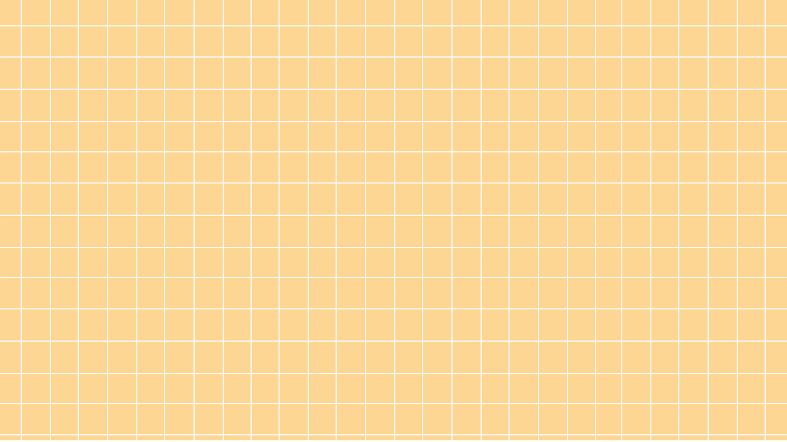







Slide 2
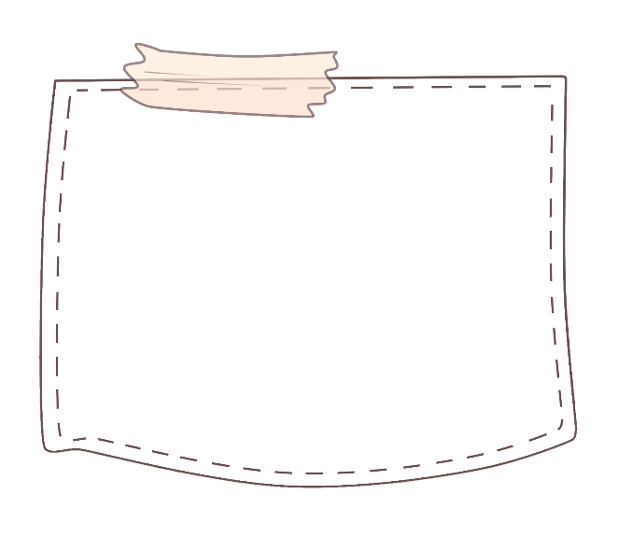





Slide 3

https://youtube.com/watch?v=WZJAIkmT3Rg

Slide 4


Slide 5

a) Tính và so sánh giá trị hai biểu thức sau:
5 x (4 + 3) và 5 x 4 + 5 x 3.
5 x (4 + 3)
= 5 x 7 = 35
Bằng nhau
5 x 4 + 5 x 3
= 20 + 15 = 35

Slide 6

b) Thảo luận nội dung và lấy ví dụ minh hoạ
Ví dụ minh họa:
4 x (5 + 7) = 4 x 5 + 4 x 7
= 20 + 28
= 48

Slide 7
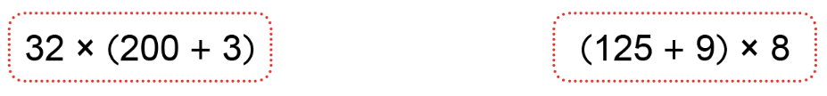
c) Tính:
= 32 × 200 + 32 × 3
= 125 × 8 + 9 × 8
= 6 400 + 96
= 1000 + 72
= 6 496
= 1 072

Slide 8

a) Tính và so sánh giá trị của hai biểu thức sau:
6 x (7 – 5) và 6 x 7 – 6 x 5.
6 x (7 – 5)
= 6 x 2 = 12
Bằng nhau
6 x 7 – 6 x 5
= 42 - 30 = 12

Slide 9

b) Thảo luận nội dung và lấy ví dụ minh hoạ
Ví dụ minh họa:
5 x (20 – 4) = 5 x 20 – 5 x 4
= 100 - 20
= 80

Slide 10

Tính bằng hai cách:
a) 93 x 8 + 93 x 2
b) 36 x 9 + 64 x 9
c) 57 x 8 – 57 x 7

Slide 11
a) 93 x 8 + 93 x 2
Cách 1
93 x 8 + 93 x 2 = 93 x (8 + 2)
= 93 x 10
= 930
Cách 2
93 x 8 + 93 x 2 = 744 + 186
= 930

Slide 12
b) 36 x 9 + 64 x 9
Cách 1
36 x 9 + 64 x 9 = (36 + 64) x 9
= 100 x 9
= 900
Cách 2
36 x 9 + 64 x 9 = 324 + 576
= 900

Slide 13
c) 57 x 8 – 57 x 7
Cách 1
57 x 8 – 57 x 7 = 57 x (8 – 7)
= 57 x 1
= 57
Cách 2
57 x 8 – 57 x 7 = 456 – 399
= 57

Slide 14


Slide 15

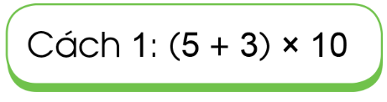
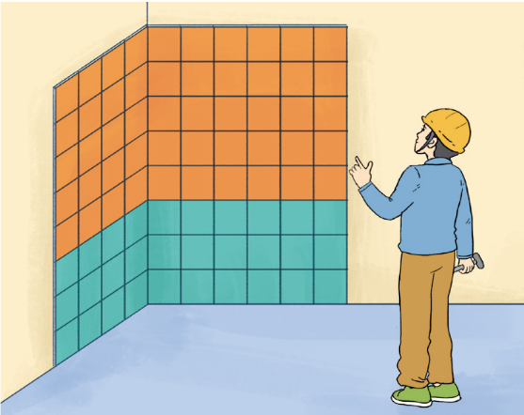
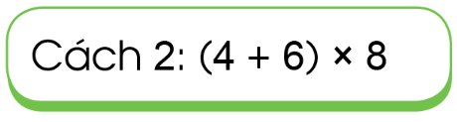
Minh đã giúp bác Phú tính số viên gạch ốp tường bếp theo hai cách dưới đây:
Em hãy thảo luận về hai cách tính trên.

Slide 16
Bạn Minh đếm trong 1 cột có 5 viên gạch màu cam và 3 viên gạch màu xanh và có tất cả 10 cột như thế. Vậy biểu thức tính là (5 + 3) x 10

Slide 17
Bạn Minh đếm mỗi hàng ngang có 4 viên gạch hoặc 6 viên gạch, có tất cả 8 hàng ngang như thế.

Slide 18




